Slide 1
Assemblée générale extraordinaire et Comité directeur
Jeudi 22 septembre 2022
Palais des Congrès d’Antibes
ACCES WIFI
Réseau : CSMF2022
Mot de passe : PDC092022

Slide 2
DEROULE
14h00 – 14h30 Assemblée Générale Extraordinaire
  Vote des nouveaux statuts
14h30 – 18h45 Comité directeur
  Ordre du jour + Vote du nouveau règlement intérieur
    16h15 – 16h30 Pause
18h45 -19h00 Assemblée Générale Extraordinaire
  Approbation du nouveau Règlement intérieur

Slide 3
TOUR DE TABLE

Slide 4
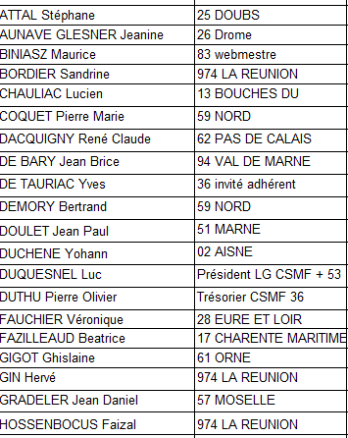
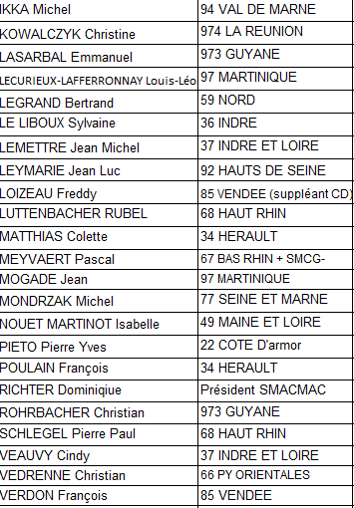
Présents

Slide 5
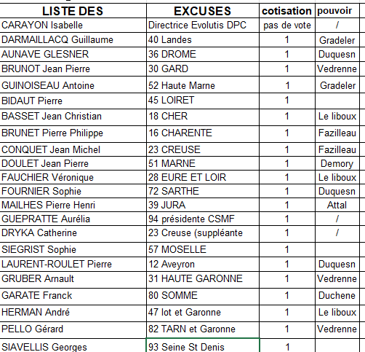
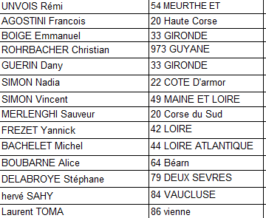
Excusés et Pouvoirs à donner

Slide 6
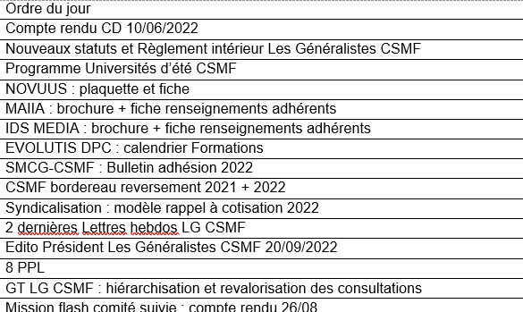
Documents à télécharger sur le porte documents

Slide 7
Assemblée Générale Extraordinaire
Ordre du jour : Pouvoirs à donner
Nouveaux statuts : Composition du Bureau : 7 Vice-Présidents au lieu de 5). Proposition de 8 Vice-présidents
VOTE MOTION 1 : nouveaux statuts
Applicable au 01/01/2023

Slide 8

NOUVEAU PARTENAIRE
IDS Media : écrans connectés salles d’attent
Intervention de M. Julien CAMILLERI, Directeur Général

Slide 9
Comité directeur
Ordre du jour :
  Pouvoirs à donner
  Approbation du compte rendu du comité directeur du 10/06/2022

Slide 10
Collège de Médecine Générale
AG + CA électif le 1er décembre
En ce qui concerne Les Généralistes-CSMF :
- Désignation de 2 administrateurs qui représenteront la structure dans la composante professionnelle du CA : Jean-Brice de BARY est d’accord pour renouveler son mandat, nous devons trouver une personne pour remplacer Béatrice FAZILLEAUD qui est arrivée au terme de ses 3 mandats successifs)
- Proposition jusqu’à 3 candidats pour intégrer la composante académique du CA (tous doivent avoir des fonctions universitaires) : Nicolas SAINMONT est arrivé au terme de ses 3 mandats successifs. Réponse pour le 10 octobre

Slide 11
Réélection des membres du comité directeur au 31/12/2022
+ réélection du président et bureau
Le 28 janvier 2023 (AG+CD électif)
Nouveau statuts modif Article 17 : Les présents statuts entrent en vigueur au 1er janvier 2023, sauf pour ce qui concerne les modalités de désignation des membres du comité directeur, qui est d’application immédiate. Les membres du Comité directeur élus, avant l’entrée en vigueur des statuts, continuent leur mandat jusqu’au 31 décembre 2022
Envoi début octobre 2022 du nombre de délégués par nouvelles régions en fonction des remontées des cotisations pleines au National pour 2021 ou 2022 si + importantes

Slide 12
RAPPEL MODIFICATION DES STATUTS
COMITE DIRECTEUR
Répartition des sièges au CD AVANT réforme (Anciennes régions) | Répartition des sièges au CD APRES réforme(Nouvelles régions)
3 représentants titulaires et leurs suppléants pour les 2 premières régions en nombre d’adhérents, 2 représentants titulaires et leurs suppléants pour les 6 régions suivantes, 1 représentant titulaire et son suppléant pour les autres régions. | 6 représentants titulaires et leurs suppléants pour la 1ère région en nombre d’adhérents, 5 représentants titulaires et leurs suppléants pour les 2 régions suivantes, 3 représentants titulaires et leurs suppléants pour les 3 régions suivantes, 1 représentant titulaire et son suppléant pour les autres régions.

Slide 13
Comité Directeur
VOTE MOTION 2 :
nouveau règlement intérieur
Applicable au 01/01/2023

Slide 14
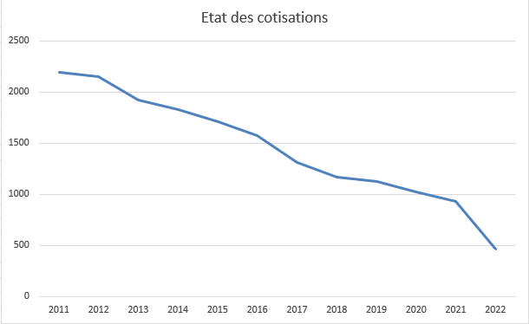
,
SYNDICALISATION
Appel à cotisations 2022 :
Modèle circulaire CSMF sur le porte documents
Remonter cotisations au National

Slide 15
,
AGENDA 2022
Demain : Universités d’été CSMF
VENDREDI 9 DECEMBRE : Comité directeur
  samedi 10 décembre : conseil NATIONAL CSMf
Du 14 au 16 DECEMBRE : Congrès du Collège national des généralistes enseignants (CNGE) à Lille
SAMEDI 28 JANVIER 2023 : ASSEMBLEE GENERALE + COMITE DIRECTEUR ELECTIF Les Généralistes-CSMF
DU 23 AU 25 MARS 2023 : Congrès de la Médecine Générale - Porte Maillot Paris (+stand Les Généralistes CSMF)

Slide 16
.
Communication
Les Généralistes-CSMF
lettre hebdo, flash info, édito mensuel
réseaux sociaux (facebook, twitter, LinkedIn)
STATISTIQUES : (envoi à 36 000) :
Taux ouverture (moyenne) : lettre hebdo 28 %, flash info : 30 %,
édito mensuel 35%
Pensez à relayer nos informations et à nous envoyer des fichiers de médecins avec mails

Slide 17


PARTENAIRE
Informations et fiche avantages adhérents sur le porte documents + STAND aux Universités d’été

Slide 18
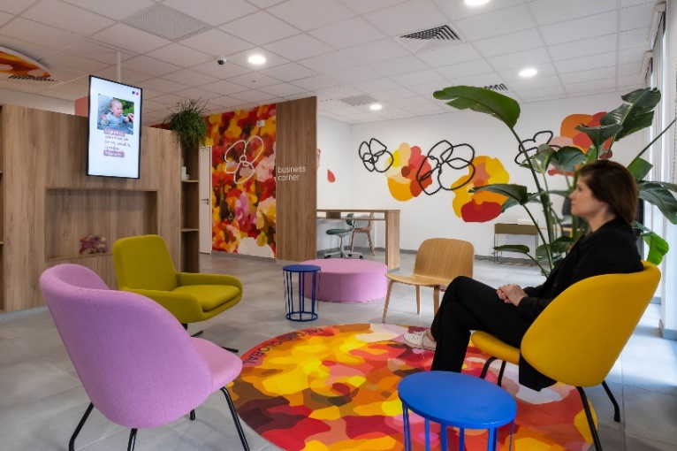

PARTENAIRE
IDS Media : écrans connectés salles d’attente
IDS Media : écrans connectés salles d’attente
Informations et fiche avantages adhérents
sur le porte documents + stand Les Généralistes CSMF (Universités d’été)

Slide 19

,

Slide 20

,
Intervention du Dr Franck DEVULDER,
Président de la CSMF
Plan de retour à l’équilibre de la CSMF

Slide 21
,
DIPA :
le point sur la suite de la procédure

Slide 22
Mission Flash « Urgences »
Et impact sur le SAS

Slide 23
Conférence
des parties prenantes

Slide 24
Future convention médicale
Les priorités
pour Les Généralistes-CSMF
Hiérarchisation et revalorisation
des consultations

Slide 25
Infirmier.es en Pratique Avancée (IPA)
Projection Film sur IPA
au Pôle de santé de la Mayenne

Slide 26

ACTUALITES
DU SYNDICAT DES MEDECINS COORDONNATEURS, EHPAD
ET AUTRES STRUCTURES,
ET DES MEDECINS CONCERNES PAR LA GERIATRIE
Intervention Pascal MEYVAERT, Président

Slide 27
Assemblée Générale Extraordinaire
Approbation du nouveau Règlement intérieur

Slide 28

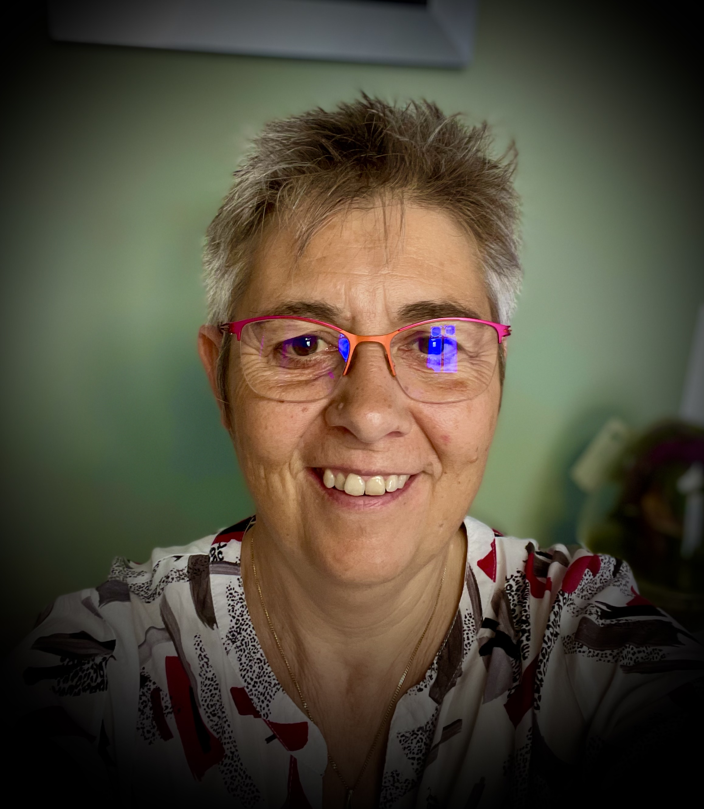
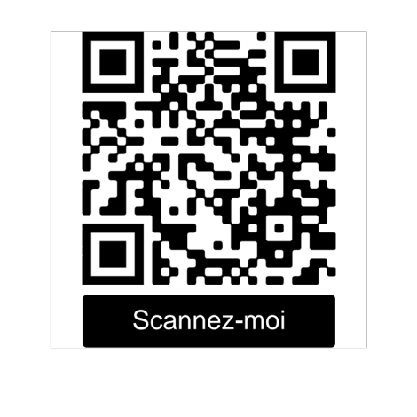
Toutes mes excuses pour mon absence d’aujourd’hui, mais je suis en formation. A demain.
Envie de se former ?
Envie de proposer dans votre région une formation ?
Y a qu’à cliquer

Slide 29
DINER COMMUN CE SOIR
avec les cadres Les Spécialistes-CSMF :
RV à 20h15 devant hôtel ou directement sur place à 20h30
Restaurant L’ESCALE
8 Bd Edouard Baudoin - 06160 Antibes

